Slide 1


PHÒNG GD-ĐT QUẬN LONG BIÊN
TRƯỜNG MẦM NON TUỔI HOA
GIÁO ÁN LÀM QUEN VỚI TOÁN
Bài học : Đếm đến 4, nhận biết số 4
Đối tượng : Lớp mẫu giáo nhỡ
Giáo viên : Lê Thị Kim Phượng

Slide 2


1. Ổn định
Cô và trẻ cùng hát bài:
“Em yêu cây xanh”

Slide 3
2. Phương pháp, hình thức tổ chức
* HĐ 1: Ôn nhận biết số lượng trong phạm vi 3

Slide 4


Chúng ta cùng khám phá
Hộp quà bí mật

Slide 5

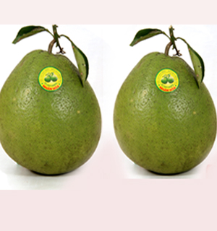
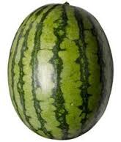
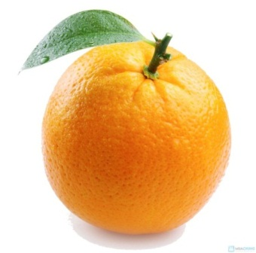


Slide 6


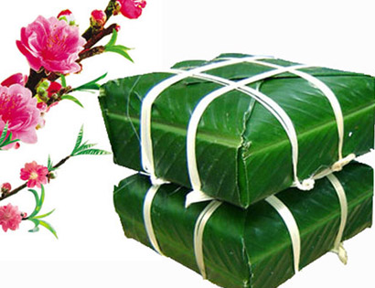
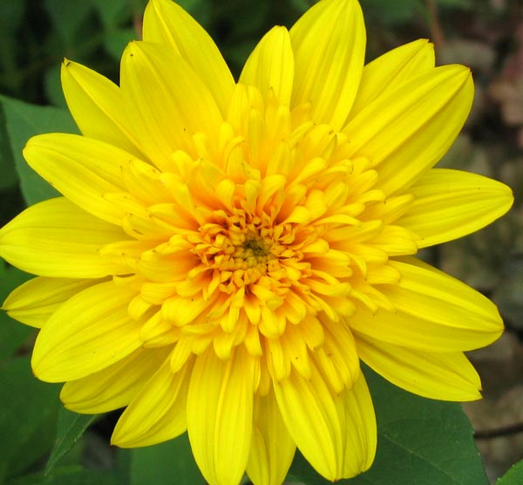


Slide 7

* HĐ 2: Tạo nhóm có số lượng 4, đếm đến 4, nhận biết chữ số 4

Slide 8

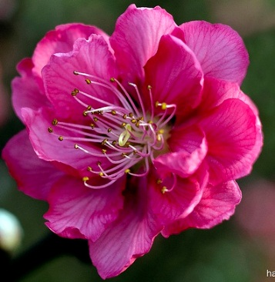
Tạo nhóm có số lượng là 4, đếm đến 4, nhận biết chữ số 4
4
3

Slide 9




Slide 10

Tìm xung quanh lớp có những đồ dùng đồ vật nào có số lượng là 4

Slide 11
* HĐ 3: Luyện tập, củng cố

Slide 12

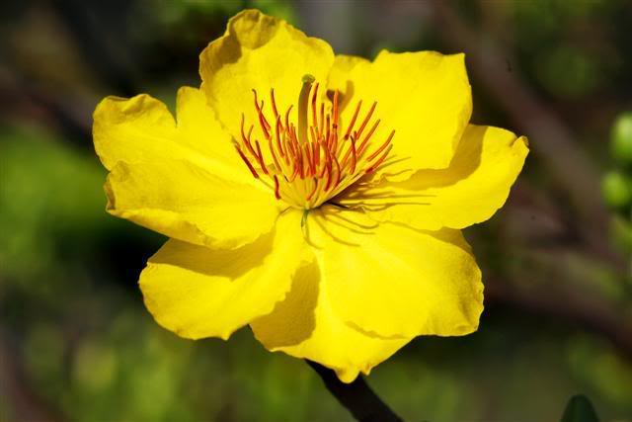
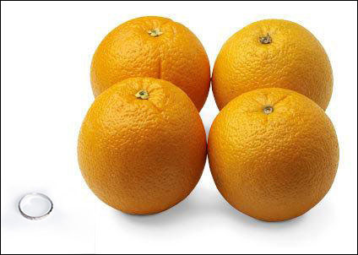


Trò chơi 1: Ai tinh mắt
4

Slide 13
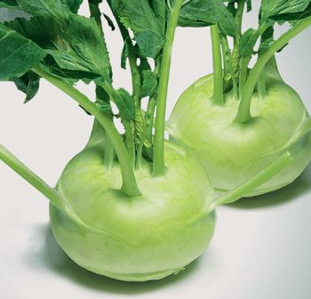
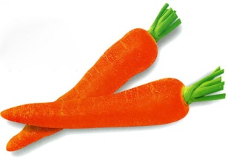
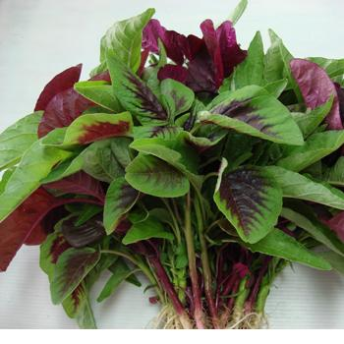
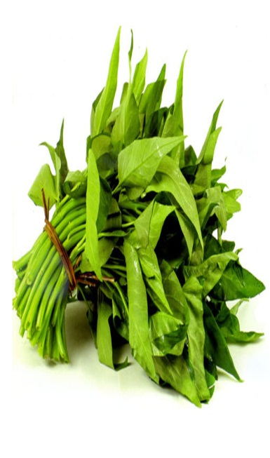
4

Slide 14
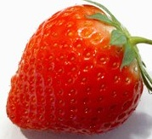
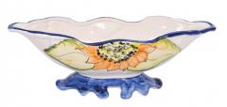
Trò chơi 2: tiếp sức

Slide 15

3. Kết thúc:
Cô nhận xét giờ học,
khen động viên trẻ
Good bye

